Slide 1
中小企業・個人事業主むけ
スマホつきホームページ作成サービス
【あきばれホームページ】 サービス説明会

Slide 2
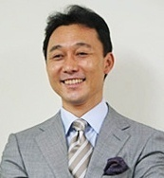
会社概要
【会社概要】
■ 商号
■ 所在地
■ 代表
■ 事業内容
【代表プロフィール】
1988年
1988年
1998年
2000年
2002年
株式会社WEBマーケティング総合研究所
住所 ： 東京都新宿区西新宿 ３－２－４－１０F
代表取締役社長 吉本 俊宏
クラウド型CMS【あきばれCMS】の提供、
各種コンサルティング、WEB制作サービス
一橋大学卒業
三菱東京UFJ銀行入行（所属はシステム部）
野村総合研究所に転職
アイワイバンク銀行（現、セブン銀行）立上げ
株）WEBマーケティング総合研究所を設立

Slide 3
弊社の目指す姿
弊社の特徴
ＩＴスキルに乏しい中小企業の経営者のサポート経験が豊富
利用者の立場に立ったツール提供
日本で一番親切なＩＴ企業をめざす
ＩＴが苦手な中小企業が使いこなせ、商売に役立つサービスを提供
ツール提供で終わらずに、ツールの使い方（ノウハウ）をセットで提供
会員さま・パートナーさまのビジネスが発展し、そのおかげで弊社も
発展するというモデルをめざす
ＷＥＢマーケティング、ＳＥＯのノウハウ
営業マンを配備せず、5,000社以上をネットだけで受注
上記ノウハウをツール開発に適用

Slide 4
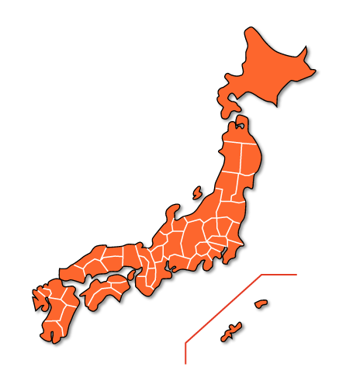
サービス導入エリアと業務
全国４７都道府県
４０業種以上
ｻｰﾋﾞｽ業
飲食店
旅館・宿泊施設
美容・健康
自動車
引越・運送会社
物販
レンタルサービス
人材派遣
情報・システム
保険代理店
クリーニング
葬祭関連
士業
社会保険労務士
行政書士
司法書士
税理士・会計士
弁護士
弁理士・特許事務所
土地家屋調査士
FP
製造業
製造業一般
教育・各種学校
学習塾
大学・専門学校
英会話学校
教材販売
建築・不動産
不動産
建設会社・工務店
塗装・リフォーム
設計事務所
医療・病院・福祉
歯科医院
病院
整体院・整骨院
介護・福祉
コンサルタント
各種コンサルタント

Slide 5
ホームページ作成の考え方

Slide 6
これからのホームページ（１）
商品やサービスがあふれる成熟した市場
お客さんは、あふれる商品・サービスから、自社・自分に “より適した”商品・サービスを求めるようになった。
お客さんは、リアル社会（実店舗）の衝動買いはしないで、 ネットでじっくり品定めしてから購入・契約を行なう時代。
ネットで色々な商品・サービスを比較検討しながら、選ぶ。
「豊富な情報をホームページで確認したい！」意欲が高まる しかし・・・【検索する人＞情報を豊富に提供しているＨＰ】
ホームページできちんと情報提供できれば、こうしたお客さんを掴める

Slide 7
これからのホームページ（２）
ＨＰを通じてお客さんが求めている情報を提供することは必須
他社との差別化ポイントは豊富な情報提供
だが今までは、サイトの情報提供＝ コストの増加
そこで・・・ ページの追加や更新を、業者任せにしない制度が考えられた
２０ページの追加を業者に頼むと４０～５０万円ところを・・・
自社で更新できれば追加コストがかからない
自社更新したら０円
↓
社内で、自分でＨＰを更新できるツール
『ＣＭＳ：コンテンツマネジメントシステム』

Slide 8
ＣＭＳの解釈
ＣＭＳとは、
「従来のホームページ」の問題点を解消した 「新型のホームページ」
ＣＭＳの利用により、下記のメリットを実現。
専門スキルを持たない社内スタッフでも 業者に頼まず、自分で更新できる
社内で更新できるため、更新費用がかからない
ＨＰの立ち上げ時に業者に頼むページ数も最低限ですむため、初期費用も安い
商用に適したオシャレなデザインが低価格で可能
Notes:
7

Slide 9
ホームページ成功のポイント

Slide 10
ネット社会と実社会
集客
お客さんを営業マンの 前に連れてくる活動。
お客さん候補（＝見込み客）を 集めて（＝集客）、 その見込み客を育てる仕組み （＝見込み客フォロー）が重要。
セールス（販売）
目の前のお客さんに、 営業マンが販売する活動。
営業マンは、セールスのプロ。 ただし、集客のプロではない。
一般的な商形態
セールス
集客
ネット社会 （ＨＰ・電子メール）
ネットショップ
実社会 （店舗・営業マン）
実企業
9

Slide 11
ホームページへの集客と問合せ誘導
①ホームページへの集客
お客さんに企業のホームページにアクセスしてもらうプロセス
ホームページへのアクセスアップが成功の第一歩
②問合せ誘導
ホームページを見たお客さんから問合せをいただくプロセス。
電話やメールの問合せ、資料請求、見積もり依頼、等
ネットで成果をあげるプロセス
セールス
集客
ネット社会 （ＨＰ・電子メール）
①ＨＰ集客
②問合せ誘導
実社会 （店舗・営業マン）
販売
Notes:
10

Slide 12
ホームページへの集客
ホームページへの集客手法としては、下記が一般的
ＳＥＯ（検索エンジン対策）
Yahoo!やGoogle上位表示のテクニック
ネット広告
キーワード広告、バナー広告、メルマガ広告、等
ソーシャルメディアの活用
Ｔｗｉｔｔｅｒ、USTREAM、Facebook 等からの誘導
チラシからの誘導
チラシにＵＲＬやＱＲコードを掲載し、ＨＰに誘導
口コミ
人づての紹介でＨＰに誘導

Slide 13
ホームページに人を集客するには？①
SEO：キーワードについて

Slide 14
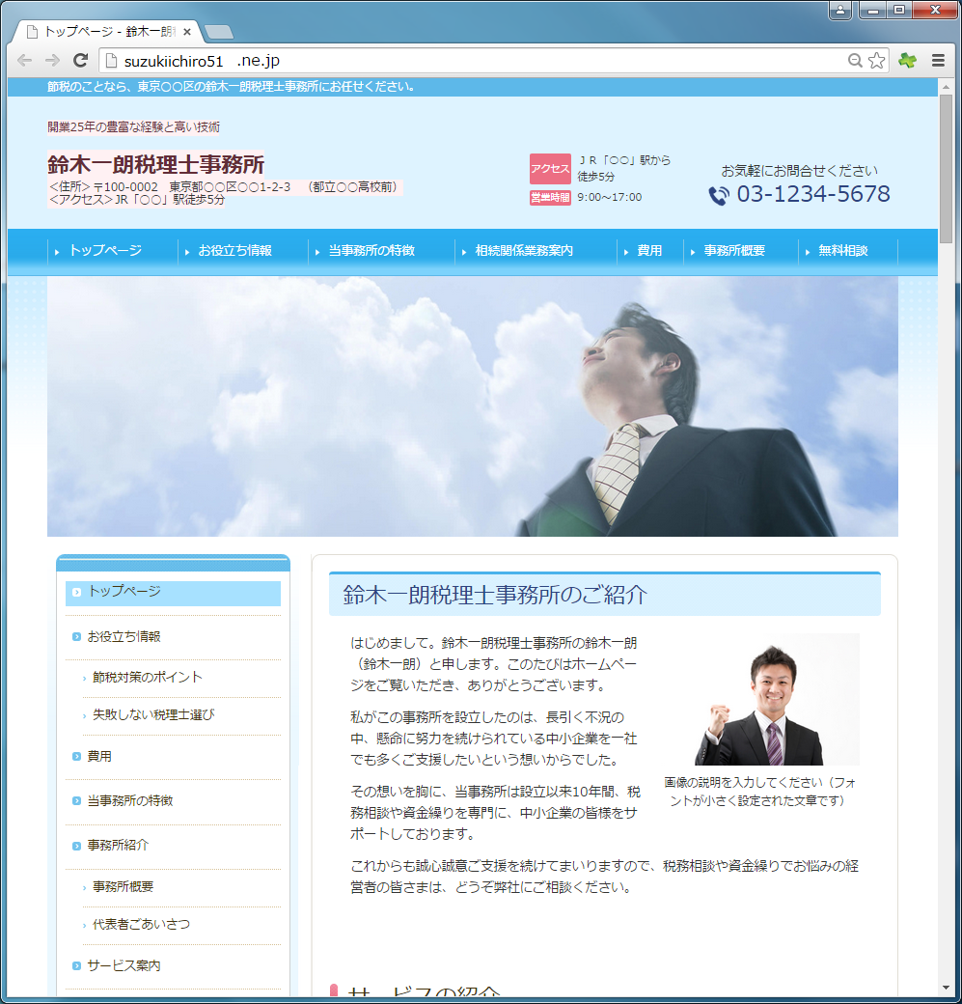
ＳＥＯの基礎
下記の場所にキーワードを含める。
ページタイトル
サイト名
記事の見出し
記事の内容
サイドバー
ページ タイトル
サイト名
記事の 見出し
【重要ポイント】 ＳＥＯの最終目的は「アクセスアップ」。
「上位表示」ではない
※設定を自分で実現できるツールの選択が重要
記事の 内容
サイドバー
13

Slide 15
ポイント（１）キーワード選び
商売につながるキーワードを選ぶ
勝てそうなキーワードを選ぶ
「勝負キーワード」を絞り込む（２～３組に絞る）。
① 地域商圏のSEO：地域商圏の場合、「キーワード＋地域名」でSEO実施
例： 行政書士事務所の場合 「会社設立 ＋ 川崎」
例： 整骨院の場合 「腰痛 ＋ 整骨 ＋ 名古屋」
② 専門用語によるSEO：業界の専門用語で上位表示を狙う。
③ キーワード別のサイト分割：複数の個別キーワードで上位表示
14

Slide 16
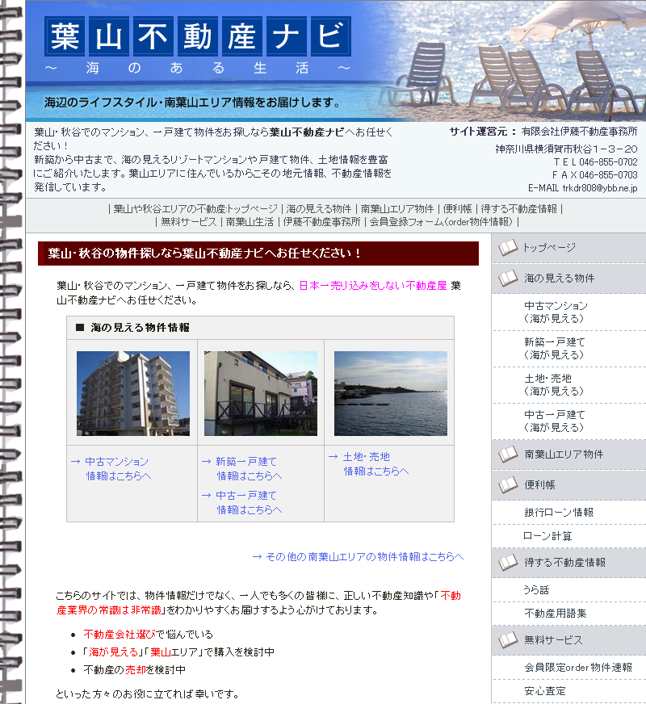
事例 ： 不動産 （①地域商圏キーワード成功事例）
①ＨＰの成果
問合せが多すぎて対応できない状況
②ＨＰの成功要因
「葉山 ＋ 不動産」で、 Yahoo!、Googleともに上位表示
→地域商圏（葉山）にあわせたSEO対策
信頼感を出している。（免許、資格）
裏話などの情報を数多く掲載
③ＨＰ以外の営業活動
新聞折込。現在は紙の広告は０円
メールマガジンも利用して最新情報をお届け
【有限会社伊藤不動産事務所】

Slide 17
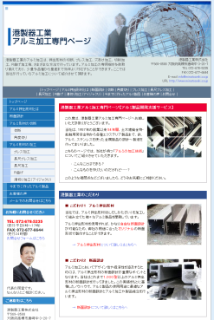
事例 ： 製造業 （②専門用語キーワード成功事例）
①ＨＰの成果
ＨＰ開設以来の新規売上が4,000万円
全国から新規の取引先を獲得
優良な見込み客の獲得が容易に
②ＨＰの成功要因
業界専門用語ですぐにSEO上位表示
他社に先駆けてHPを作成
他社に比較して信頼感のあるサイト
③HP以外の営業活動
営業マンの飛び込み
製品情報中心のコーポレートサイト
→ どちらも成果が出ず、新規開拓はこのHPだけが成功。
【港製器工業株式会社 】

Slide 18
事例 ： ハウスメーカー（③支店別キーワード成功事例）
①ＨＰの成果
本社サイトからの誘導先
社員の人間味をＨＰでアピール
現場が直接ネットで情報発信
②ＨＰの成功要因
ミサワホームのブランドだけでなく、 社員の人柄や人間味を伝えている。
ＳＥＯで上位表示
木更津 ＋ 一戸建て
木更津 ＋ 分譲住宅
木更津 ＋ 新築
本社サイトの受け皿として、各種イベントや 住宅展示場の案内等、充分な情報を提供。
【ミサワホーム東関東 木更津支店】

Slide 19
ホームページに人を集客するには？②
SEO：リンクについて

Slide 20
ポイント（２）リンクをしてもらう
他のホームページから数多くリンクしてもらう （＝「被リンク数」が多い）
他のホームページから１件もリンクされていないサイトは、検索結果に表示されない。
質の高いリンクを増やす（指標はページランク）
知人、顧問先、取引先のホームページからリンクしてもらう。
地域のポータルサイトからリンクしてもらう。
所属組合（団体、協会等）ホームページからのリンク
被リンクを増やす(=他のサイトからリンクしてもらう）のが、上位表示の近道
自社サイト
クローラー君
（イメージ図）
他社サイト
19

Slide 21
ホームページに人を集客するには？③
SEO：更新について

Slide 22
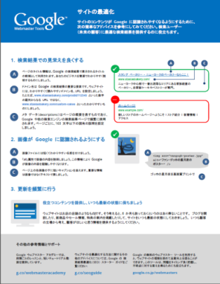
ポイント（３）更新をしましょう
一度作ったら終わりではなく、できるだけ更新をしましょう
Googleも公式にＳＥＯポイントとして「更新を頻繁に行う」とアナウンスしています
質の高い記事を増やす（指標は、アクセス者が読みたい内容か？関連する内容か？）
かっこいい文章、きれいな文章を書く必要はありません。
ホームページで訴えたい商品・サービスに関連する記事であればＯＫ。
関係ない記事を増やしてもあまり効果はない
21

Slide 23
集客した人を問合せ誘導させるポイント

Slide 24
ホームページへの集客と問合せ誘導
①ホームページへの集客
お客さんに企業のホームページにアクセスしてもらうプロセス
ホームページへのアクセスアップが成功の第一歩
②問合せ誘導
ホームページを見たお客さんから問合せをいただくプロセス。
電話やメールの問合せ、資料請求、見積もり依頼、等
ネットで成果をあげるプロセス
セールス
集客
ネット社会 （ＨＰ・電子メール）
①ＨＰ集客
②問合せ誘導
実社会 （店舗・営業マン）
販売
Notes:
23

Slide 25
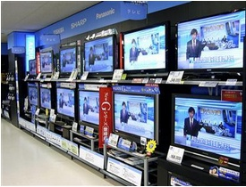
問合せに誘導するには？
お客さんが、ヨドバシカメラにテレビを買いに行ったとすると・・・
①店員を避けて、売り場を見て回る
店員と目を合わせない。
自分の中に情報がないので、売り込みを恐れる。
→ 情報がない段階では、営業マンとの接触を避ける
②商品を選ぶために、自分で情報を集める。
売り場のテレビを色々と見ながら検討する
自分自身で、まずは情報を集めたい
→ 商品の選択基準に関する情報を、自分自身で収集
③検討が終わると、追加の情報が欲しくなる
自分の中に『一定の情報』がたまると、商品が欲しくなる
その商品に関して、追加の情報を求めて、店員を探し始める。
→ 一定の情報がたまると、自ら営業マンとの接触を求める
「情報先出し」により、お客さんが自発的に「営業マンと接触したくなる」ように誘導できる
→ 「情報化社会」における最も効率的な営業方法
【お客さんの購買心理】
①営業マンとの 接触を避ける
②自分自身で 情報収集
③追加情報を求めて、営業マンに問合せ
Notes:
24

Slide 26
ポイント（４）聞きたい情報を伝える
お客さんは、ホームページに「自分が求めている情報」がないと、 すぐに他のホームページに移動してしまう。
お客さんは、御社の商品情報には興味はない。
興味あるのは、自分のニーズや悩みを解決する情報
従って、あなたが「話したい情報（＝商品情報）」ではなく、 お客さんが「聞きたい情報」を、先に提供すること。
この順番が大切。
「話したい情報」ばかり先に提供すると、お客さんがすぐに立ち去ってしまう。
お客さんが聞きたい情報を、ホームページで提供。
→ 情報提供型ホームページ
Notes:
25

Slide 27
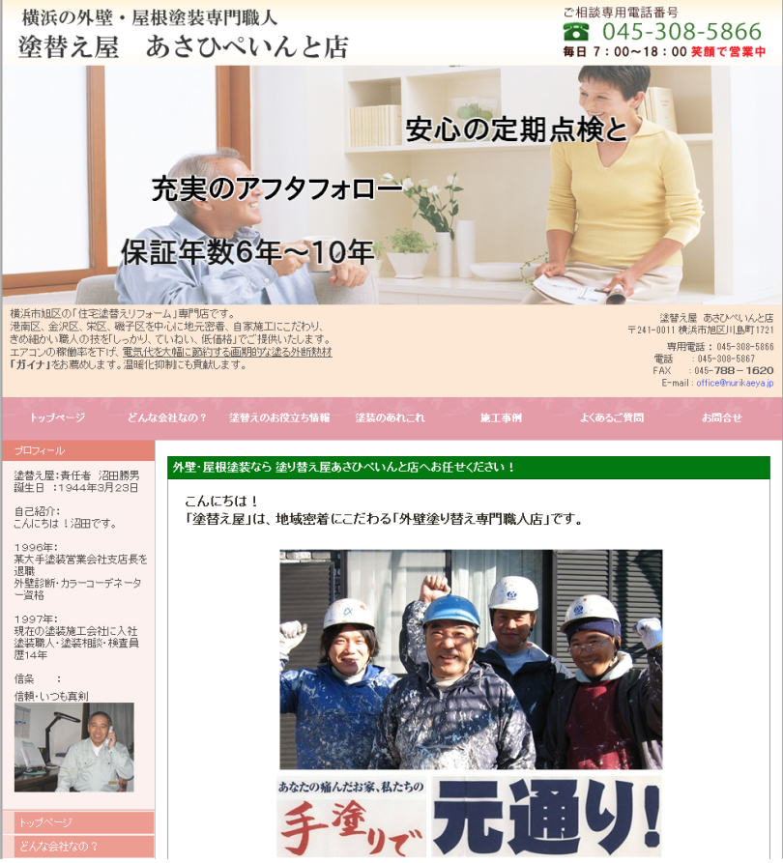
事例 ： 塗装・リフォーム業
①ＨＰの成果
昨年は一昨年比、売上が倍増
ＨＰ経由の問合せは、受注率９割
携帯サイト経由でも月２～３件
②ＨＰの成功要因
スタッフの笑顔
会社のこだわり
スライド動画導入
③リアルの営業方法
ポスティング ｏｒ 飛び込み
年明け以降、さっぱり。
ＨＰ経由の方は順調。 → 『もしＨＰがなかったら・・・』
【塗替え屋 あさひぺいんと店】

Slide 28
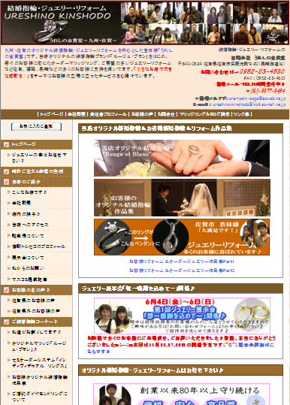
事例 ： 宝石販売
①ＨＰの成果
わずか半年で15件、１年間で３６件の新規顧客を開拓。
２年目の１年間で８８件（￥7,300,000）。
市内はもとより、近隣他県に商圏が拡大
順調に売上拡大中！（東京支店を出店）
②ＨＰの成功要因
ジュエリー修理という安い商品で店舗へ誘導
お客さんの笑顔の顔写真を多数掲載。 （自分自身で追加更新）
地域の同業者がネットに熱心でない為、ＳＥＯで独り勝ち。
佐賀 ＋ 宝石店 1位 佐賀 ＋ ジュエリーリフォーム 1位
【うれしの金賞堂】
セカンドサイト ⇒ハワイアンジュエリー

Slide 29
情報提供型が成功のポイント
ホームページに来てもらうためのＳＥＯでは、 キーワード選びとリンクを集めることが大切。
ホームページに求めている情報がないと、すぐに他のホームページに 移動してしまう。
お客さんが「求める情報」をホームページで提供。
あなたが「話したい情報（＝商品情報）」ではなく、 お客さんが「聞きたい情報」を提供すること。
情報提供を自分自身で簡単に、実現できるサービスを選ぶことが重要。
※ ひと昔前のようなＳＥＯは不要に。Googleの評価傾向は、
より「アクセス者にとって必要なサイトかどうか」になってきている。

Slide 30
【あきばれホームページ】とは

Slide 31
【あきばれホームページ】とは
中小企業・個人事業主に特化したＣＭＳを利用した、
見ながら全部、自分で更新できる！
スマホサイトつきのホームページ作成サービス
→ 難しい部分はシステムや弊社担当者が行ない、皆さまは残りの文章の入力・
写真の貼付などの未完成部分を簡単に作成できるサービス
→ プロによるアドバイスや操作サポートがついているので、知識や経験がない方
でも安心
■自分でホームページを作成する時に必要な要素例
レンタルサーバの選定・契約
ホームページコンセプトの作成
写真の貼付
アクセス解析ツール
の選定・設定
ドメインの設定
ドメインの選定・契約
ＳＥＯキーワード選定
ヘッダー画像の作成
メニュー構成の作成
レンタルサーバの設定
制作アプリケーションの
選定・購入
Htmlファイルの作成
被リンクの獲得
スタイルシート（CSS）の作成
フォーム機能の作成
競合他社サイトの調査
コンテンツ(文章)の作成
コンテンツ部品の作成
Notes:
30

Slide 32
サービス構成と月額サービスの構成
制作（初期） サービス
月額（継続） サービス
オプション
(必要な場合のみ)
＋
＋
通常のホームページ制作会社は、ホームページを作成して終わりという「一過性」のサービスですが、【あきばれホームページ】は、初期の「制作サービス」と毎月の「月額サービス」をセットに提供するサービス構成です。
■月額(継続)サービス
ホームページを公開するための レンタルサーバー以外に、
ビジネス用ＨＰに必要なフォームやＳＥＯの仕組みなどの
各種システムの利用料
操作の電話サポート
ネット集客ノウハウの提供などの会員さま特典
が含まれております。
Notes:
31

Slide 33
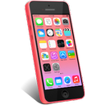
【あきばれホームページ】の特徴
知識がなくても、見ながら全部更新できる簡単操作。
ＳＥＯの仕組みとサポート。
中小企業・個人事業主に適したデザインを用意。
追加費用なしで、スマホサイト自動作成。
初心者でも安心の、充実のサポートつき。
初期費用が安く、更新費用が０円。

Slide 34
１．見ながら全部更新できる簡単操作
中身の更新だけだから、ホームページの内容を追加、変更するのに必要な作業は 「文字の入力」「写真の貼り付け」だけです。
「文字の入力」「写真の貼り付け」とは、電子メールのやりとりができる程度のパソコンスキルがあれば、ご利用いただけます。
・受信したメールの開閉
・メール本文を書く
・ファイルの添付ができる
お申込み頂く方の パソコンスキル

Slide 35
２．ＳＥＯ
制作時にコンサルタントがキーワード選びをサポート。
コンサルタントが、ライバルを分析した上で、ホームページのコンセプトをご提案。
お申込みいただいた方限定で、 SEOのマニュアル・ＤＶＤを、無償でご提供。
上位表示されるまでには時間がかかる場合があります。
上位表示を保障するサービスではありません。
ＳＥＯ専門会社は費用が何十万～何百万かかるのが一般です。
34
34
Notes:
34

Slide 36
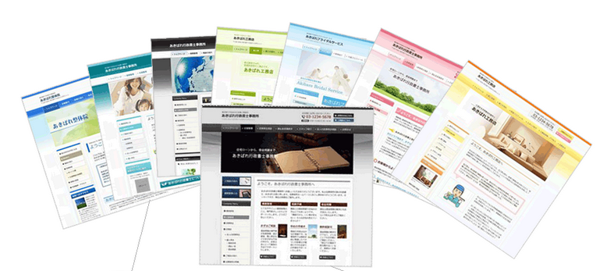
３．中小企業・個人事業主に適したデザイン
多業種に対応可能なデザインが標準装備
「オシャレ」だけではなく、ビジネス用に適したデザインを用意
「自分で作成できる！」方は、追加費用なしで簡単にオリジナルのヘッダー画像も可能
■ デザインサンプル集

Slide 37
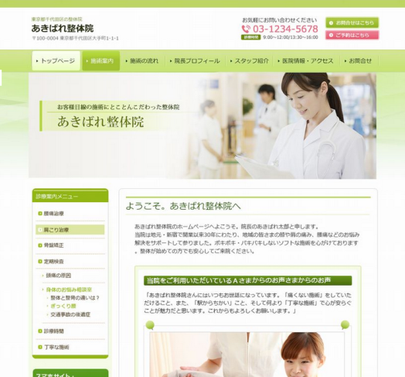
ビジネス用に適したデザインとは？
一見オシャレに見えるデザインでも、実際には見た目を重視するあまりに、ビジネスにどう繋げるのかがまったく考えられていないデザインが少なくありません。
【あきばれホームページ】では、8,500以上のホームページ制作で得た中小企業・個人事業主がホームページで申込みやお問合せを得るためのノウハウを埋め込んだデザインを提供しています。
デザイン例
問合せにつなげるために必要な連絡先や、アクセス者が違和感なく読めるあいさつ文など、ビジネスにつなげることも考えられたデザイン

Slide 38
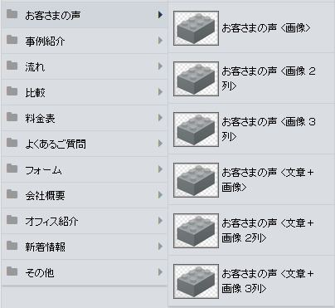
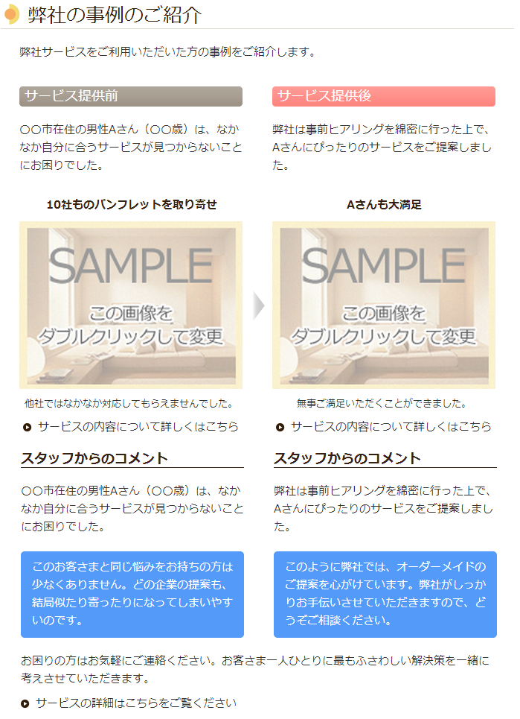
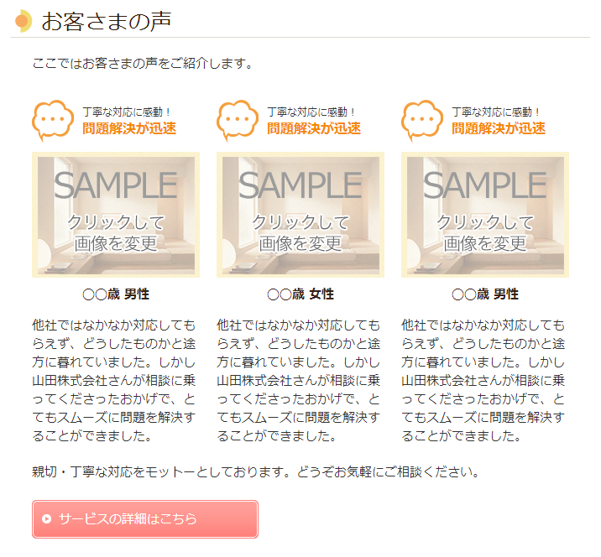
専門知識がいらない機能とは？
他社のＣＭＳは「個別の要素を自分で組み合わせてコンテンツを作る」という考え方です。【あきばれホームページ】では、「お客さまの声」「作業の流れ」など、中小企業・個人事業主のホームページでよく使われるものを事前にセットで用意しています。
また、よくある質問に「何を書けばいいのかわからない」というものがあります。そこで【あきばれホームページ】では、部品の中にあらかじめ参考となる例文を用意し、具体的にイメージできるようにしました。
＜ 必要なモノがセットに
なっている部品 ＞
＜日本語による具体的な例文＞
○○市在住の男性Ａさん(○○歳)は、なかなか自分に合うサービスが見つからないことにお困りでした。

Slide 39
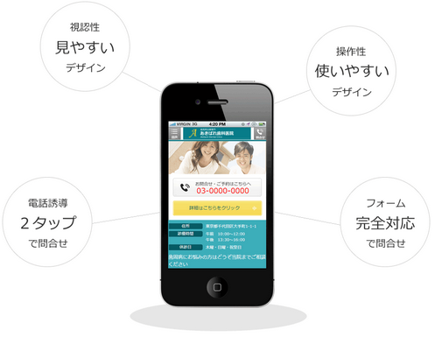
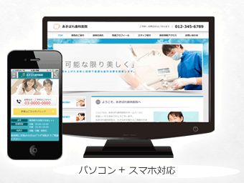
４．スマホサイト自動作成
作成したパソコン用のホームページがスマホサイトに自動的に変換
自動的に変換されるため、手間や追加費用が不要
200サイト以上を分析して反応が取りやすい仕組みを標準搭載
ＳＥＯも最適化(URLの統一、htmlの最適化)

Slide 40
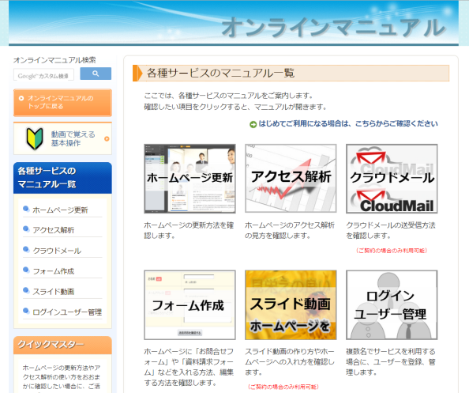
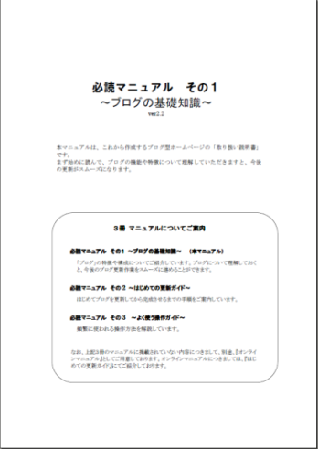
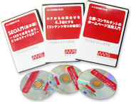
５．充実のサポート
初心者の方でも安心の電話操作サポートを無料提供しています。何度かけてもＯＫ。（※１日あたり、合計３０分以内）
分かりやすい操作マニュアルを紙とＷＥＢで用意
ＷＥＢマニュアルでは、動画もあるので安心
ＷＥＢの最新情報や活用方法など限定情報をお届け
▲
ＳＥＯマニュアル
▲毎週吉本から届く メールマガジン
▲操作マニュアルサイト
▲操作マニュアル
▲ホームページ 活用実習ノウハウＤＶＤ

Slide 41
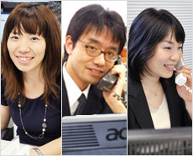
５．充実のサポート（電話サポート）
初心者の方でも安心の電話操作サポートを無料提供しています。何度かけてもＯＫ。（※１日あたり、合計３０分以内）
お客さまと同じ画面を見ながらの操作サポートも可能。わかりやすく、簡潔に。 満足度の高いサポートを目指しています。
「私たちが皆さんを誠心誠意サポートさせて頂きます。 操作にご不安を抱えている方も、どうぞご安心ください。」

Slide 42
６．価格が安い
これだけの内容でこの価格は低価格
初期費用：49,800円～ ／ 月額費用：4,900円
自分で更新できるから、更新費用は０円
Ｑ. なぜ弊社サービスを選んで頂けたんでしょうか？
申込み時のアンケート結果
Ａ.
・低料金だったから 60%
・自分で更新できるから 40%
・ＳＥＯに強そうだから 15%
・制作実績が多かったから 10%
・サポートが充実してそうだったから 10%
※複数選択可

Slide 43
サービスパック

Slide 44
サービスのパック一覧
一番人気
※現在申込み休止中
 | 標準パック | おまかせパック
プランの特徴 | ●コンサルティングを受けながら、 ホームページを低コストで早く作りたい方に おすすめ。 ●機能・SEOなどは他のパックと同じです。 | ●最初から本格的なホームページを 作りたい方におすすめ
ご納品時の ホームページ | 最大１０ページ作成 コンサルタントがページを作成 L ３ページ（トップ、お問合せ、会社概要） ページを定型文 L その他、最大７ページを仮文字で作成 写真やレイアウト L 弊社提供の素材などを挿入 | オリジナル１０ページ作成 プロのライターとデザイナーが作成 Ｌ 重要なページを１０ページ作成 写真やレイアウト Ｌ オリジナル画像を作成、最適なレイアウト を選択
独自ドメイン | 新規取得費用は弊社が負担（無料） Ｌ 取得してドメインに合わせた独自ドメイン メールアドレスも１つ無料でご提供。 | 新規取得費用は弊社が負担（無料） Ｌ 取得してドメインに合わせた独自ドメイン メールアドレスも１つ無料でご提供。
納品後のコンサルティングサービス | 1回分を無料でご提供。 | ３回分を無料でご提供。
初期費用 | ¥49,800 | ¥480,000
月額費用 | ¥4,900 | ¥4,900

Slide 45
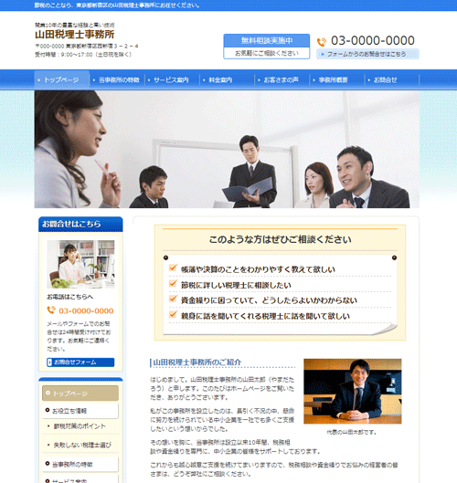
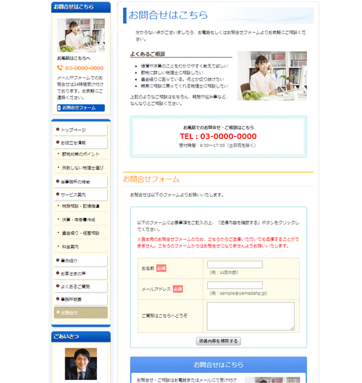
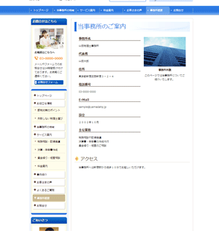
標準パックの納品イメージ
＜標準パックイメージ＞
問合せフォームページ
事務所概要ページ
最大７ページ
最初の３ページ
・トップ
・会社概要
・お問合せ
に、定型文とイメージ画像をレイアウト。
＋
コンサルタントが選択
はじめての方でも、簡単にページを作成できます。 ※ 4～10ページ目はひな形の文章とレイアウトのページです。
※ 11ページ目以降は空白のページです。
Notes:
44

Slide 46
お薦めのオプション
ホームページの見栄えをよくするためのオプションをご用意。
カメラマン派遣 写真撮影オプション
カメラマンを派遣し、ホームページで使用する写真を撮影するサービスです。
撮影時間は約60分で、人物、商品、店舗等を撮影いたします。
60分、15,000円(税込 16,200円)
リニューアルの方むけには、
コンテンツ流し込み作業代行（1p）
ホームページをリニューアルされるお客さまで、既存ホームページにある
コンテンツ（文書・画像）の流し込みをご希望の場合にご利用いただけます。
１Pにつき初期費用 2,000円（税込 2,160円）
さらに詳しく知りたい方は、ご遠慮なくご相談ください。

Slide 47
今後の流れ

Slide 48
お申し込み方法
ホームページからお申込み
→申込みページ
２． 状況確認シート用紙
→裏面にチェック入れるだけ

Slide 49
お申し込みから完成の流れ
【０】前述の方法で申込み ※まだ申込みは完了していません。
【１】ヒアリングフォーム入力 メニュー項目やデザインパターンを、 「ヒアリングフォーム」へ入力。
（ご不明な点は、何度でもご質問ＯＫ） 【２】ホームページの各種設定 フォームの入力内容にもとづき弊社で仮ホームページの各種設定。 【３】電話相談会 仮ホームページをネット上でチェックしながら、コンテンツ、SEOについて、
担当コンサルタントと９０分程度の電話相談を実施。
終了後、正式なホームページを作成。
【４】納品 ※ 納品後は、お客様にてページの追加や修正

Slide 50
サイト公開後の流れ
【納品後】更新ができる状態で納品
※ 納品時点でサイトは既に公開されています。
※ また中身が入っていないページがあるので、すぐには反応がありません。
【納品後２ヶ月】少しずつ文章と画像を足していく
※ １ページずつで良いので、文書や画像を作りましょう。
※ 自分で行なうので、追加費用は一切かかりません。
【いつでも】操作がわからなければ、何度でも電話で相談ＯＫ ※ 万一操作が分からなくなった場合、何度でも電話でサポートいたします（無料。1日30分以内）
※ 電話の応答率は９０％以上と繋がりやすく、折り返しも含めると１００％電話がつながるよう、
サポートに力を入れています。
【納品後２ヶ月～】徐々に、検索で上位に出始める ※ 最初予定した１０ページぐらいを作り終えた頃から、少しずつ検索で上の方に表示されます。
【納品後２ヶ月～】「ホームページを見た」という電話が鳴り始める
※ 予定した１０ページができると、御社ならではの情報もずいぶん増えているため、
お客さまが見て興味を持つホームページになってきています。
※上記は一例です。 業種・業態・キーワード・コンテンツ内容・競合サイトなどにより異なります。

Slide 51
弊社サービスのまとめ
いつでも、何回でも、追加費用なしで更新できる
文章、画像貼付の操作作業は、メールの送受信、添付ファイルを送ることができれば、基本問題なし
ＳＥＯは、初期コンサルティング・キーワード選びのアドバイスなど、独自ノウハウを使ってサポート
わからないところは、マニュアル、電話サポートでご確認
独自ドメイン取得の初年度分が無料
弊社の持っているホームページ作成ノウハウを毎月会員さまへご提供

Slide 52
【参考】 独自ドメイン新規取得について
ドメインとは？
例えば、弊社の場合、会社のホームページアドレス（URL）と、 担当者岡田のメールアドレスは下記の通りです。
http://www.akibare-hp.jp
okada@akibare-hp.jp
上記の「akibare-hp.jp」部分を「ドメイン」と呼びます。
つまり、独自ドメインとは、ドメイン部分を「御社専用のもの」にすることです。
※独自ドメインを取得しない場合は、「http://●●●●.akibare.ne.jp」 になります。（●●●●は御社で好きな英数字を決めていただきます。）
独自ドメイン取得のメリット
信頼感が出る。
SEOでも独自ドメインのほうが評価は高くなる傾向

Slide 53
【参考】 独自ドメイン引継ぎについて
今ご利用中の独自ドメイン（URL,メール含む）を引き続きご利用する事です。
例えば、弊社へ独自ドメインの管理を移行する場合でも、 ホームページと同時申込みで、以下のオプションがすべて無料です。
ドメイン移管オプション
ドメイン引き継ぎオプション
独自ドメインメール （１アドレス※） 例） info@●●●.jp
※２アドレス以上ご利用の場合、 追加１アドレスにつき月額１００円（税別） の費用が発生いたします。
ドメイン引継ぎをご希望の方は、一度スタッフまでお問合せください。

Slide 54
終わりに

Slide 55
御社へのメッセージ
ホームページは「作って終わり」ではありません。
「早く小さく始めて大きく育てる」つもりで、
徐々にホームページを充実させていきましょう！
そして、ホームページを活用して
このビジネスチャンスを生かしましょう！！
54

Slide 56
ホームページ活用にお悩みの方は
ご遠慮なくご連絡ください。
(説明会終了後のご質問が難しい方でも、以下の窓口からご相談頂くことが可能です。)
TEL ： 03-5957-1610
E-Mail ： info@akibare-hp.jp
（平日 9:30-12:00 13:30-17:00）
（24時間受付）
55

